Slide 1
Повторим

Slide 2
Ответы на тест
1) В
2) Б
3) А
4) Г
5) Б

Slide 3
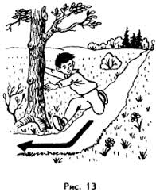
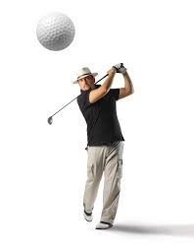
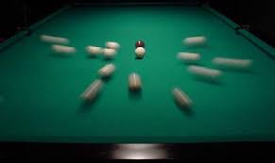
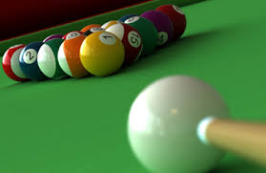
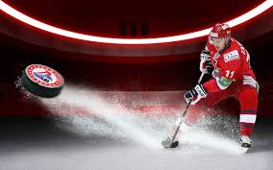

Slide 4

Изменение скорости тела происходит
в результате действия другого тела.

Slide 5
инерция

Slide 6
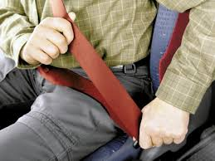
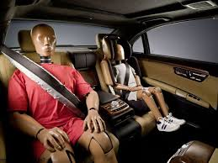
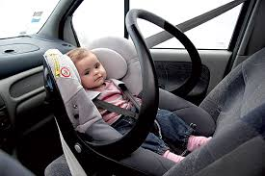

Slide 7
Груз с самолета надо сбрасывать ДО цели!
?
Когда нужно сбросить груз?
Физику надо учить!

Slide 8




Инерция не даст автомобилю затормозить сразу!
Не перебегайте дорогу перед близко идущим транспортом!
?

Slide 9





Разогнавшись перед прыжком, мы предоставляем инерции перенести нас через препятствие.
Notes:
Зато инерция часто помогает нам, делает за нас часть работы, бережет наши силы!

Slide 10
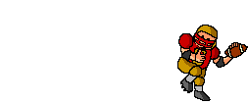
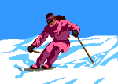
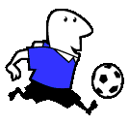

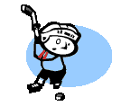



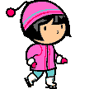

Без инерции не было бы многих видов спорта!
Notes:
Подумайте, какие виды спорта используют инерцию.

Slide 11





Стрелы из лука, снаряды из пушки и пули из ружья летят по инерции.
После взмаха веслами лодка некоторое время плывет по инерции

Slide 12


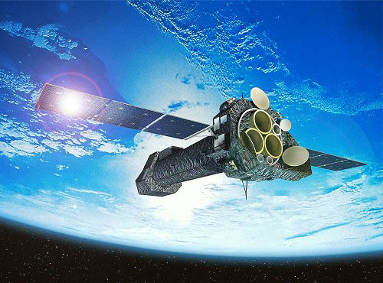

Ракета после выхода в открытый космос летит с выключенными двигателями по инерции.

Slide 13
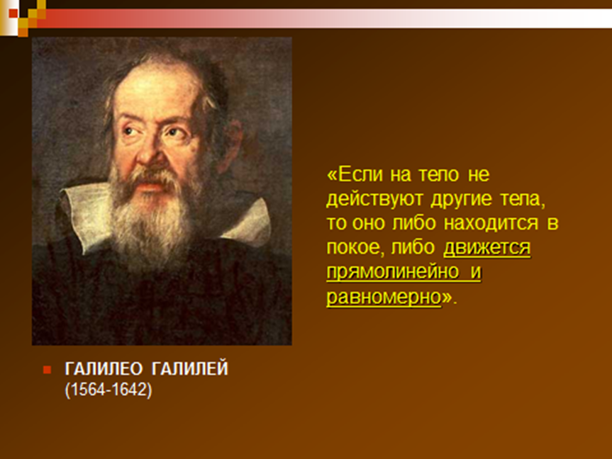
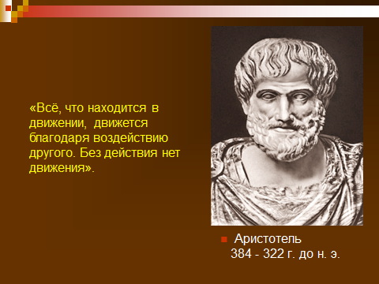

Slide 14
Ответы на тест
1) 3
2) 2
3) 1
4) 3
5) упадет вперед

Slide 15
Домашнее задание: §17.
Оценка «5». Написать сочинение (сказку, стихотворение) на тему «Инерция». Составить презентацию по теме.
Оценка « 4».1.Заполнить примерами таблицу:
Вредная инерция Полезная инерция
2.Нарисовать, сфотографировать проявление инерции, провести интересные опыты по инерции.
Оценка «3».Привести примеры проявления инерции.
При подготовке домашнего задания использовать: учебник, интернет ресурсы, можно обратиться за помощью к родителям.

Slide 16
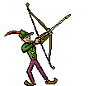
Если ты снежок ………….
Или в тире ты …………..
Или в мячик ……………
Или сам ядро…………….
Почему же, непременно
Те предметы вдаль летят?
Может быть они от скуки
Сразу падать не хотят?
Эти разные предметы
Потому вперед ………
Что…………. имеют,
Скорость…………. хотят.
Галилей был самым первым,
Кто инерцию……….. ,
И прошло три с лишним века
С той поры, когда он………. .
бросаешь
стреляешь
ударяешь
толкаешь
Сочиним стихотворенье
летят
инерцию
сохранить
открыл
жил

Slide 17
Продолжить фразу:
сегодня я узнал…
было интересно…
было трудно…
я выполнял задания…
я понял, что…
теперь я могу…
я приобрел…
я научился…
у меня получилось …
я смог…
я попробую…
меня удивило…
урок дал мне для жизни…
мне захотелось…

